Slide 1
A6: Fortalecimiento de capacidades nacionales en evaluación
¿Qué se necesita para garantizar que los sistemas nacionales de evaluación tengan capacidades sólidas? Los sistemas nacionales de evaluación necesitan personas. ¿Cómo nos aseguramos de que quienes manejan el sistema tengan el conocimiento, las habilidades y la experiencia para operar de manera efectiva?

Slide 2
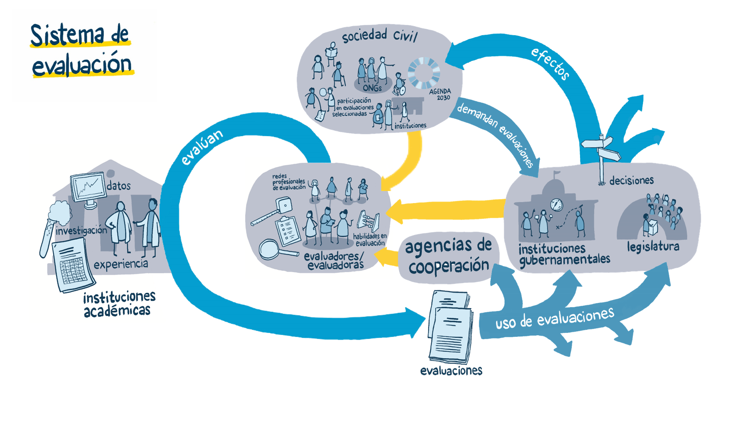
TITLE…
Subtitle…
Text…
© 2021 DEval

Slide 3

GRACIAS

